Slide 1
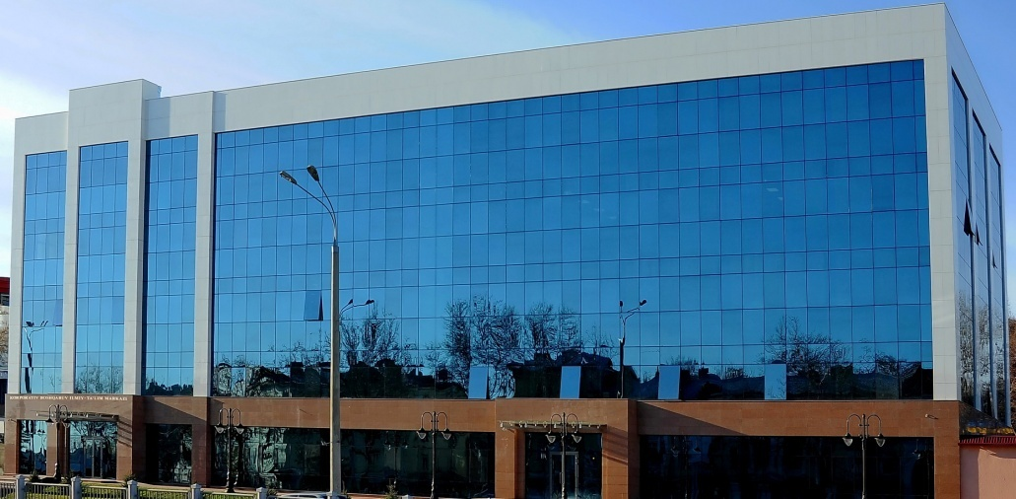

МАРКЕТИНГ МЕНЕЖМЕНТИ XXI-АСРДА
Корпоратив бошқарув илмий-таълим маркази
Мамуржон Мухтарович Рахимов,
“Mаркетинг” кафедраси катта ўқитувчиси

Slide 2
Юқори малакали менежерлар
Бошқарув структураси
Акциядорларнинг ўрни
Халқаро тажриба
Замонавий корпоратив бошқарув
Инвестициялар учун шароит
Notes:
В первом пункте указа определены пять основных направлений для развития системы корпоративного управления:
1) Международный опыт
2) Условия для инвестиций
3) Структура управления
4) Роль акционеров
5) Профессиональные менеджеры
Ожидается, что внедрив эти новшества, мы построим у себя Современное корпоративное управление – максимизация рыночной стоимости предприятия.
Рыночная стоимость может во много раз превышать балансовую стоимость предприятия.
Стоимость одной акции компании Эпл в 1998 году была 50 центов., и сегодняшняя цена 111 долл.
За счет чего формируется рыночная стоимость предприятия? (Если не учитывать фактор спроса и предложения)
То есть что должно делать руководство, чтобы обеспечить постоянный рост рыночной стоимости предприятия?
Способность СИСТЕМАТИЧНО создавать новую ценность.
В современной рыночной экономике потребители уже не покупают товары, а покупают продукты которые являются решением их конкретных проблем.
Почему Ж/Д внедрили онлайн продажу билетов? Теперь удобство покупки билета без посещение кассы становится частью продукта.
УКАЗ
ПРЕЗИДЕНТА РЕСПУБЛИКИ УЗБЕКИСТАН №4720
О МЕРАХ ПО ВНЕДРЕНИЮ СОВРЕМЕННЫХ МЕТОДОВ КОРПОРАТИВНОГО УПРАВЛЕНИЯ В АКЦИОНЕРНЫХ ОБЩЕСТВАХ
1. Определить основными направлениями дальнейшего развития системы корпоративного управления:
глубокий анализ международного опыта и внедрение на этой основе современных методов корпоративного управления, повышение эффективности использования производственных, инвестиционных, материально-технических, финансовых и трудовых ресурсов;
приоритетное создание акционерных обществ с участием иностранного капитала, формирование благоприятных условий для широкого привлечения в акционерные общества иностранных инвестиций;
коренную реорганизацию структуры управления акционерными обществами, имея в виду ликвидацию отживших, устаревших подразделений и должностей, внедрение новых, соответствующих современным международным стандартам и требованиям рыночной экономики;
повышение роли акционеров, в том числе миноритарных, в стратегическом управлении акционерным обществом, в обеспечении контроля за эффективной деятельностью управленческого персонала;
подготовку и повышение профессионального уровня управленческого персонала на основе сотрудничества с ведущими зарубежными образовательными учреждениями, а также привлечение высококвалифицированных иностранных менеджеров на руководящие должности в акционерных обществах.

Slide 3
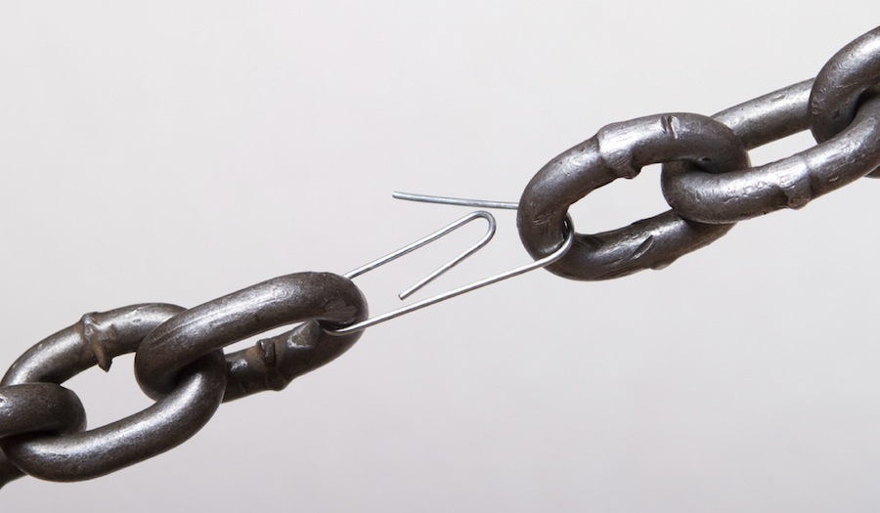

Slide 4

Асосий дарслик

Slide 5
Филип Котлер Маркетинг хақида
Келажак олдинда эмас. У содир бўлмоқда. Афсуски, у компаниялар, тармоқлар ва мамлакатлар ўртасида нотекис тақсимланган.
Notes:
Kotler on
Marketing
The future is not ahead
of us. It has already
happened.
Unfortunately, it is
unequally distributed
among companies,
industries and nations.

Slide 6
Ушбу бобнинг мақсадлари
Янги иқтисод нима?
Маркетингнинг вазифалари нима?
Маркетингнинг асосий тамойиллари ва қуроллари қайсилар?
Бозорда компаниялар қандай йўналишларни танлайдилар?
Компаниялар ва маркетинг ходимлари янги муаммоларга қандай ечимлар билан жавоб қилмоқдалар?
Notes:
In this chapter we will address the following
questions:
What is the new economy like?
What are the tasks of marketing?
What are the major concepts and tools of
marketing?
What orientations do companies exhibit in the
marketplace?
How are companies and marketers responding to
the new challenges?

Slide 7
Янги иқтисод
Сотиб олиш қобилияти сезиларли даражада ортган
Махсулот ва хизматлар турларининг кўплиги
Буюртма беришдаги, мулоқотдаги ва буюртма беришдаги осонлик
Маҳсулот ва хизматлар хақида маълумот олишнинг осонлиги
Notes:
The New Economy
Substantial increase in buying power
A greater variety of goods and services
A greater amount of information about
practically anything
A greater ease in interacting and placing
and receiving orders
An ability to compare notes on products
and services

Slide 8
Янги иқтисод
Интернет сахифалари орқали компаниялар кўплаб маълумот йигғиши мумкин ва савдони жадаллаштириши мумкин.
Компаниялар бозорлар, мижозлар, имкониятлар ва рақобатчилар хақида кўпроқ маълумот йиға оладилар.
Компаниялар ходимлар ўртасида маълумот алмашинувини юқори даражага чиқара оладилар.
Компаниялар ўзининг мавжуд ва мумкин мижозлари билан икки томонлама алоқага киришиши мумкин.
Notes:
Websites can provide companies with
powerful new information and sales
channels.
Companies can collect fuller and richer
information about markets, customers,
prospects and competitors.
Companies can facilitate and speed up
communications among employees.
Companies can have 2 -way
communication with customers and
prospects

Slide 9
Янги иқтисод
Компаниялар керакли мижозларга реклама, купон ва намуналарни жўната оладилар.
Компаниялар ўз махсулот ва хизматларини алохида мижозларга мослаштириши мумкин.
Интернет ходималрни ишга олиш, малака ошириш ва хом-ашё сотиб олиш учун ишлатилиши мумкин.
Компаниялар аниқлик ва хизмат сифатини яхшилаш билан бирга логистика ва ишлаб чиқаришни ривожлантириши мумкин.
Notes:
Companies can send ads, coupons,
samples, information to targeted
customers.
Companies can customize offerings and
services to individual customers.
The Internet can be used as a
communication channel for purchasing,
training, and recruiting.
Companies can improve logistics and
operations for cost savings while
improving accuracy and service quality.

Slide 10
Муҳокама учун саволлар
Замонавий компаниялар глобализация, технологик ўзгаришлар ва турли эркинликларнинг гувохи бўлмоқда.
Буларнинг қайси бири йирик компанияларга энг кўп имкониятлар очиб бермоқда?
Буларнинг қайси бири янги компанияларга энг кўп имкониятлар очиб бермоқда? Нега?
Notes:
The three major challenges faced by
businesses today are globalization,
advances in technology, and deregulation.
Which of these affords the greatest
opportunity for established businesses?
Which affords the greatest
opportunities for new
businesses? Why?

Slide 11

Эътиборингиз учун рахмат!
mrahimov@cgc.uz
mamurjon@yahoo.com

